Slide 1

Impact reporting
Mildred Kolk - Impact controller, SVn
Nina Zaadnoordijk – Adviseur impact & duurzaamheid, Impact House by Grant Thornton
16 april 2026

Slide 2
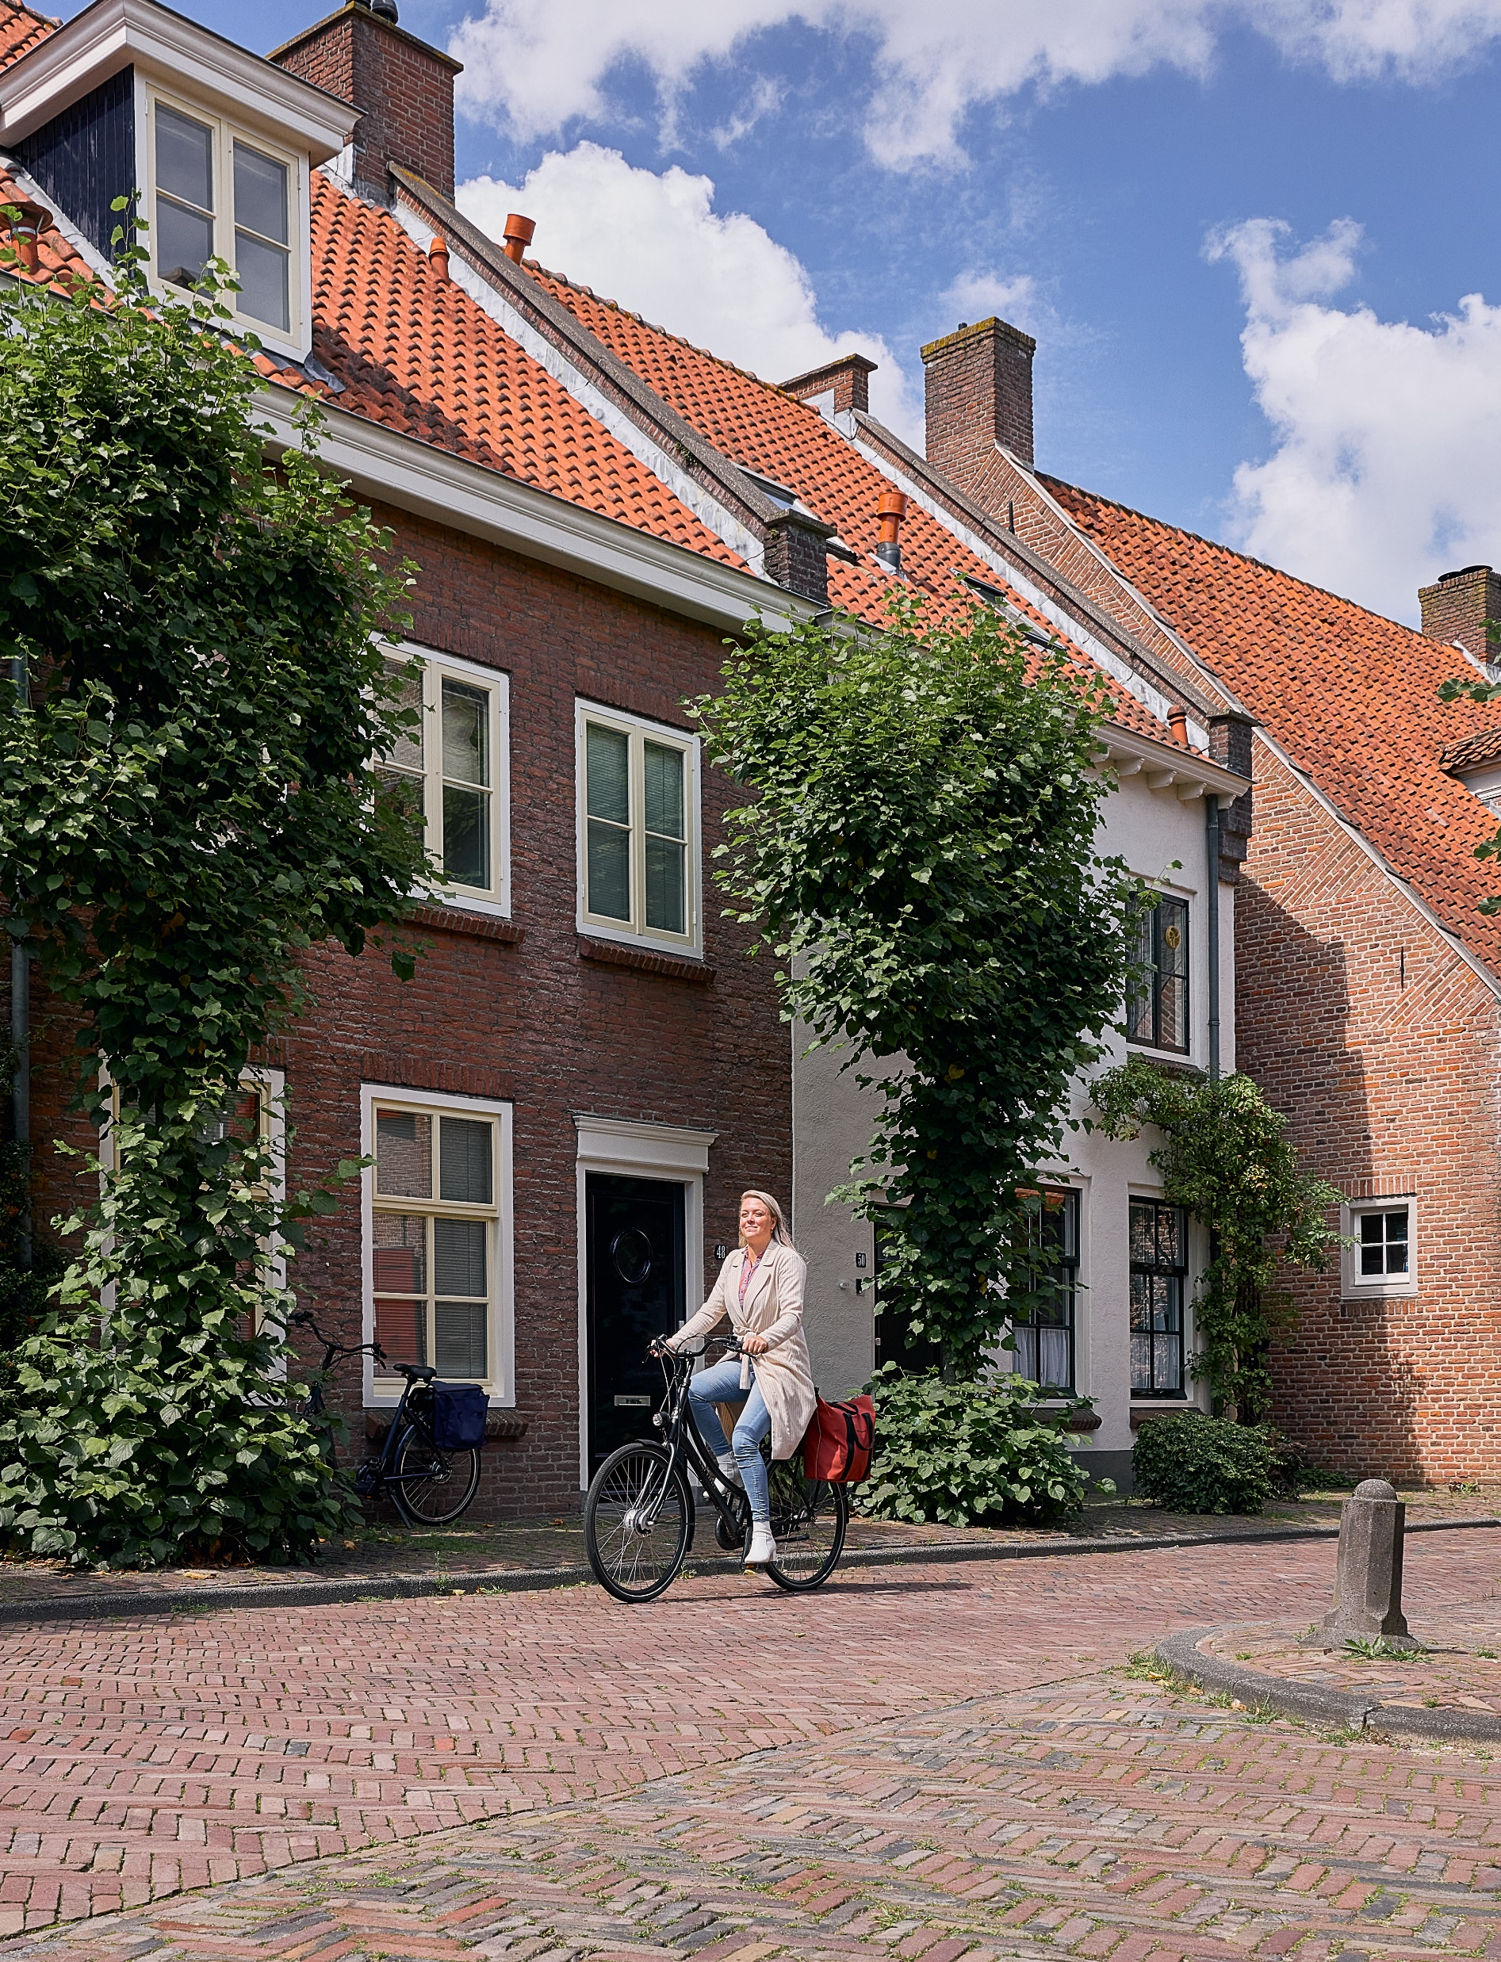
Agenda
Over SVn
Toekomstbestendig Wonen Gelderland
De vraag van SVn
Project Impact Reporting
Impact monitoring & reporting

Slide 3

Over SVn
Stimuleringsfonds Volkshuisvesting Nederlandse gemeenten (SVn)
    Jaar van oprichting 1996
    Aantal medewerkers 180
    Onafhankelijke stichting zonder winstoogmerk
    Focus op betaalbaar wonen, energietransitie en klimaatadaptatie
    Instappen waar de markt het niet alleen wil of kan

Slide 4

Maatschappelijke impact
Missie: financieringsoplossingen die maatschappelijk waarde helpen creëren.
Samen investeren, aanvullend op én in samenwerking met de markt.
    Partner voor overheden, banken en investeerders.
    Samen stimuleren en faciliteren van maatschappelijke ontwikkelingen.
    Samen invulling geven aan maatschappelijke- en politieke doelen.

Slide 5

Toekomstbestendig Wonen Gelderland
Beheer regeling Toekomstbestendig Wonen Gelderland door SVn sinds 2019
SVn helpt partners om impact te maken. Hoe kan ze Gelderland nog beter helpen?
Partners met hetzelfde doel: verduurzaming, energietransitie, energiebesparing, woningverbetering
Druk op regeling Toekomstbestendig Wonen Gelderland
Opgaven alleen maar groter & urgenter
Inzicht in impact en effectiviteit:
  Waar is iedere euro voor gebruikt?

Slide 6

De vraag van SVn
Aanleiding
Dataverzameling verder optimaliseren, geen eenduidige impactdoelen, rapportage moeilijk schaalbaar.
SVn wilde haar impactstrategie concreter maken en vertalen naar meetbare sturing.
Behoefte
Een helder impactkader met impactgebieden en doelstellingen.
Een uitvoerbare aanpak om de impact van financieringen betrouwbaar te meten en te volgen (datastrategie).
Gewenste uitkomst
Een duidelijk en toepasbaar impactkader dat leidt tot rapportage om te sturen en te verantwoorden.
Notes:
Behoefte: hoe kan SVn haar impact beter meten en hierop sturen?

Slide 7

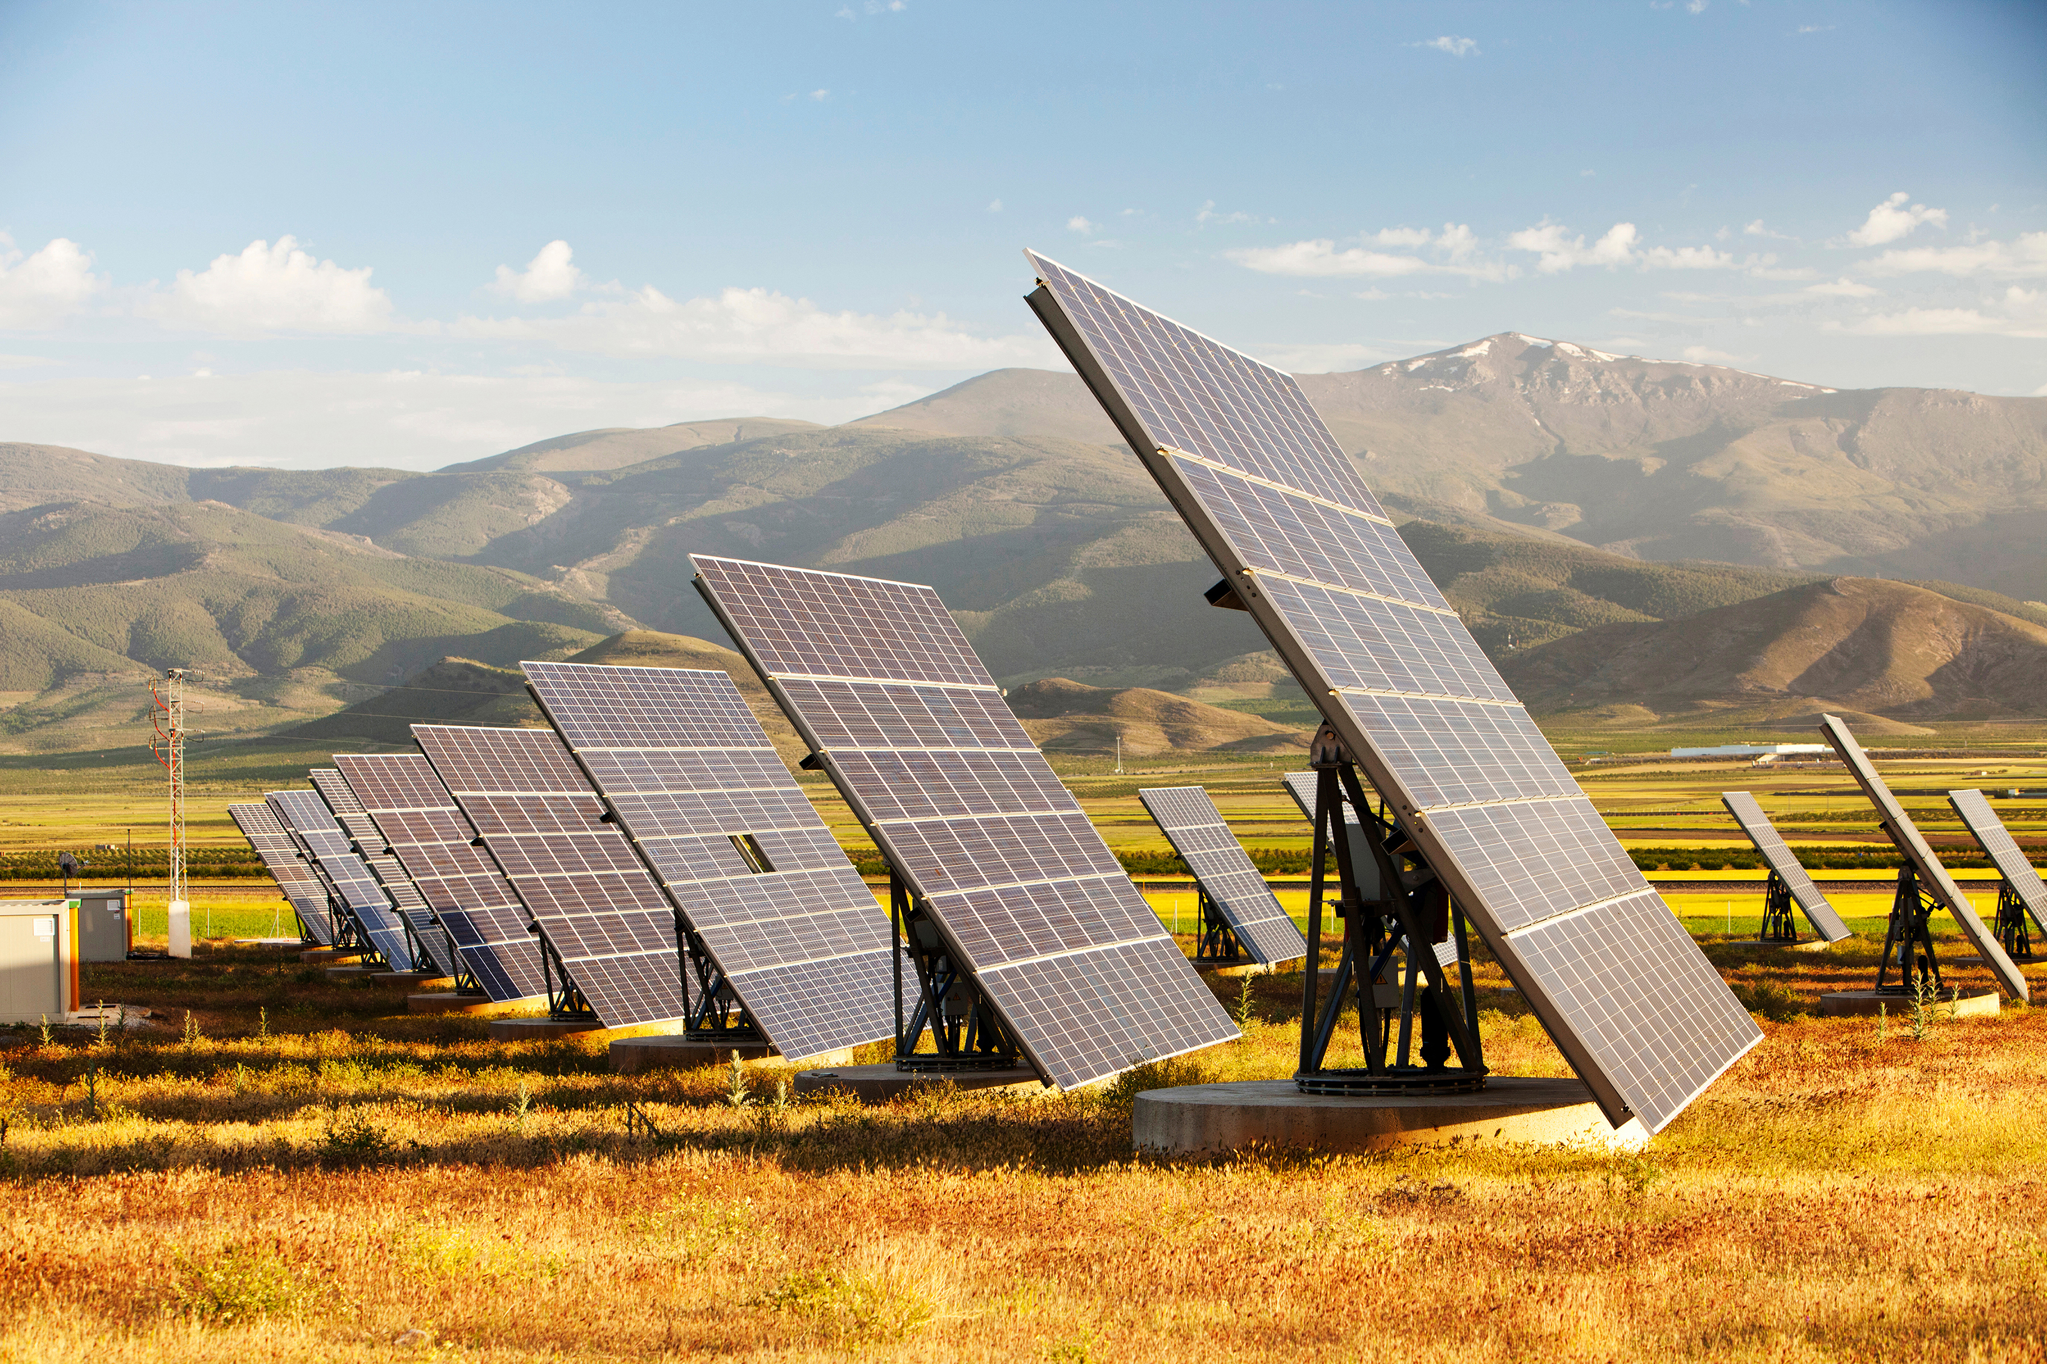



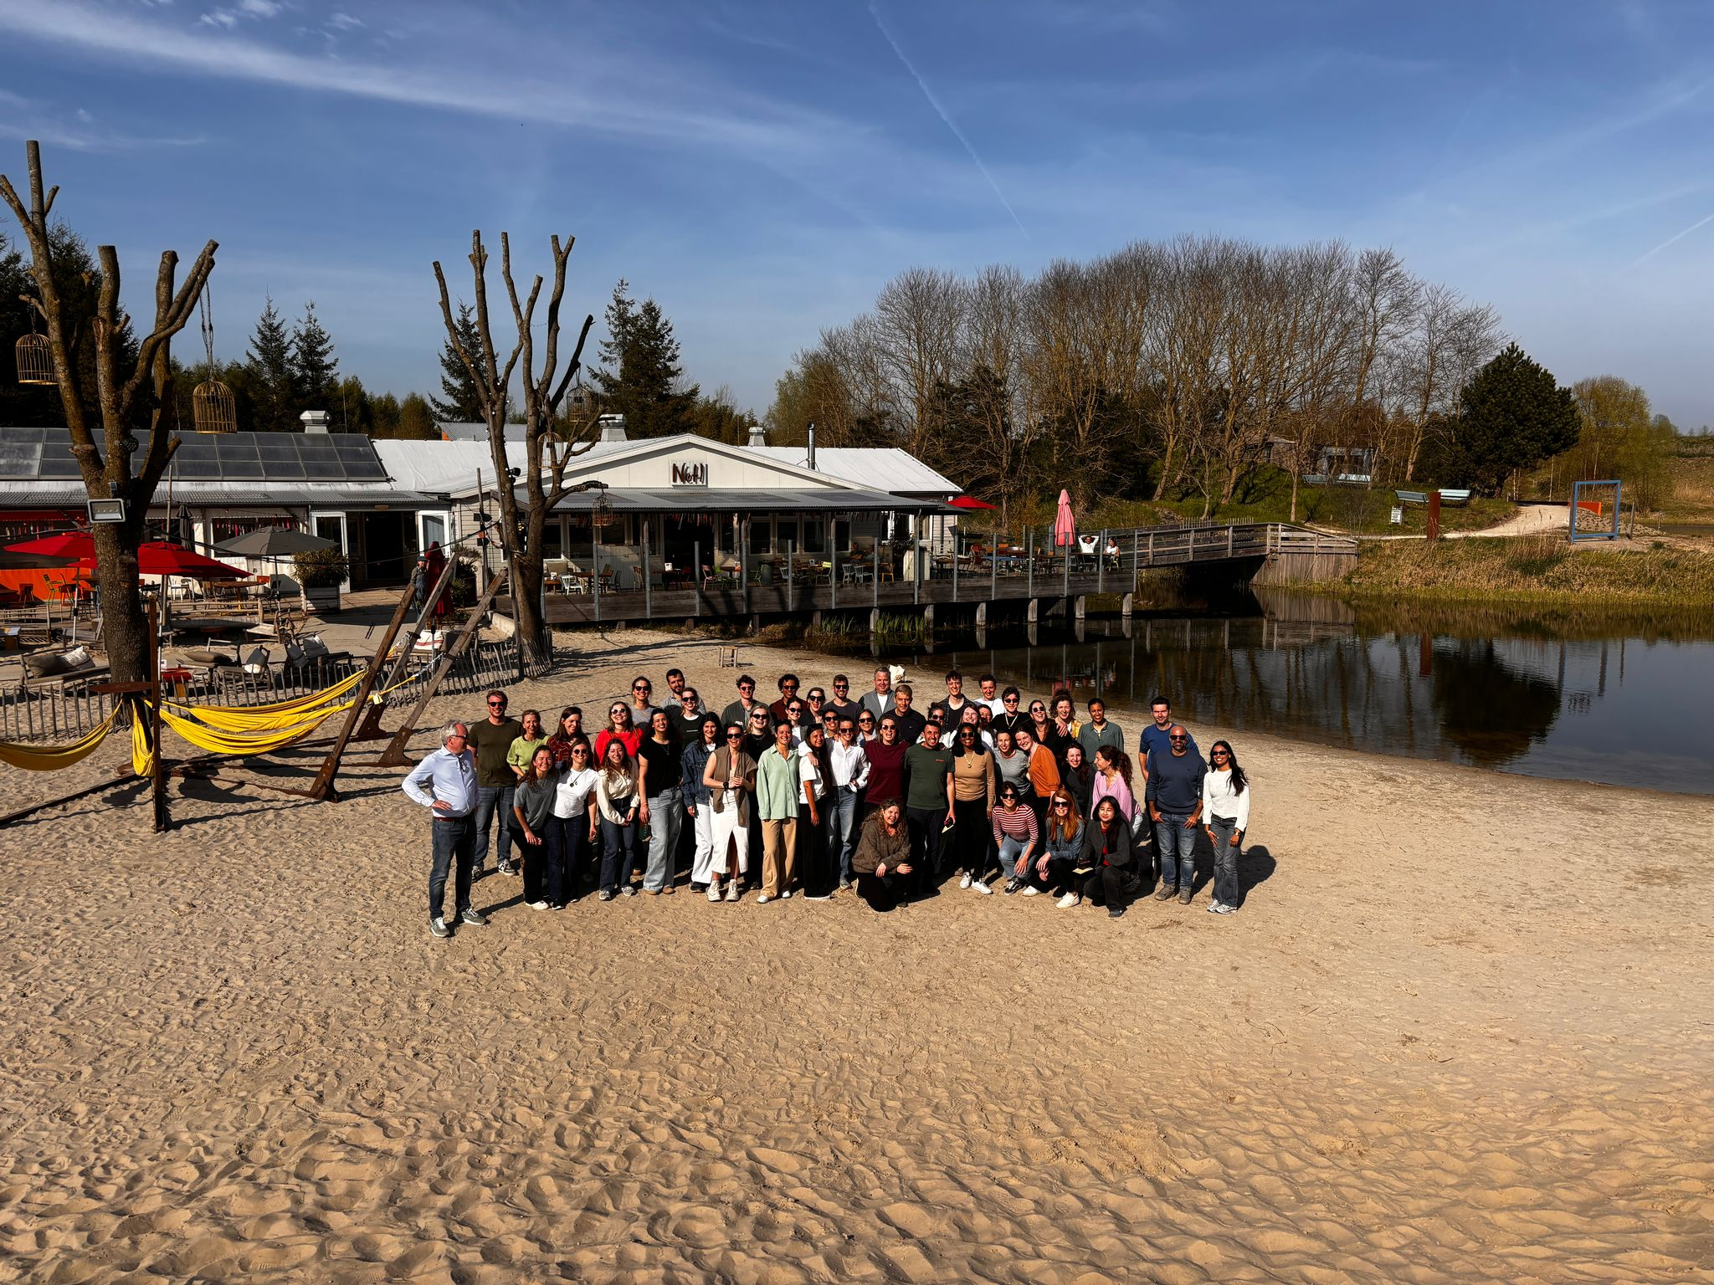

Nina Zaadnoordijk
Impact & duurzaamheid
Strategie, implementatie, monitoring & rapportage
Impactgericht subsidiëren
&
brede welvaart
Klimaat
&
biodiversiteit
Training
Impact- &
duurzaamheidsmanager
Onze ervaring
    60+ actieve klanten
    Overheid tot NGO, financiële instelling tot corporate organisaties
    Internationaal netwerk
    +30 GT member firms wereldwijd
    40+ experts
    Verschillende expertises
    Trainingen
    Via onze Impact Campus
Notes:
Onze expertise en diensten
Impact Management
Sustainable & Impact Finance
Value Chain Responsibility
Climate & Nature
ESG Strategy & Implementation
ESG Reporting & Communication
ESG Assurance
ESG for Financial Services

Slide 8

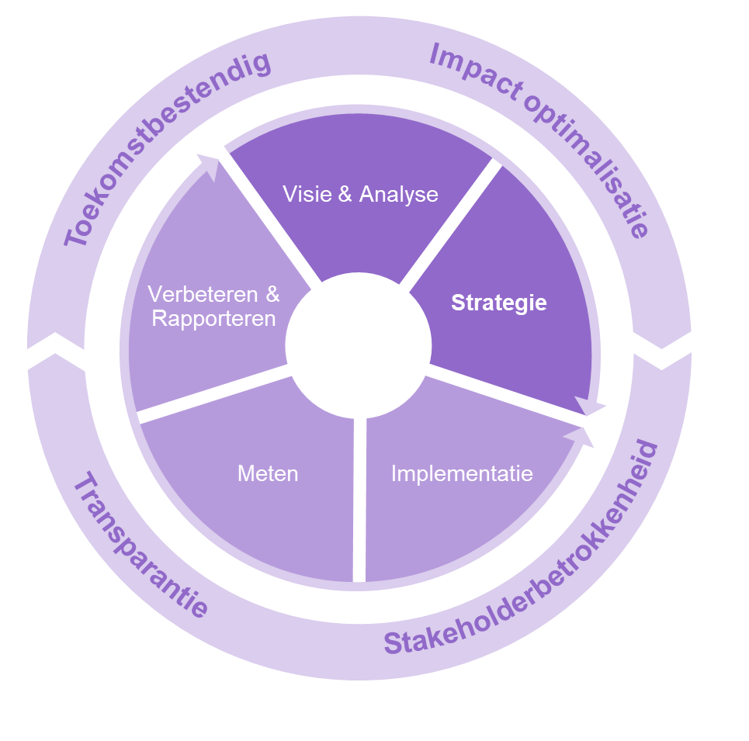
Onze kijk op impact
Wat is impact
Impact gaat over veranderingen die plaatsvinden voor mensen en de planeet als gevolg van bepaalde investeringen, activiteiten, producten of diensten.
Impact management
Impactmanagement is een continu, iteratief proces:
Beoordelen welke uitkomsten écht belangrijk zijn
Positieve impact verbeteren door inzicht
Negatieve impact vermijden
Future-fit management model
Notes:
Wat is impact
Impact gaat over verandering: veranderingen die plaatsvinden voor mensen en de planeet als gevolg van bepaalde investeringen, activiteiten, producten of diensten.
Positief of negatief
Bedoeld of onbedoeld
Impact management
Impactmanagement is een continu, iteratief proces waarin we:
Beoordelen welke uitkomsten écht belangrijk zijn
Positieve impact verbeteren door inzicht
Negatieve impact vermijden
Zorgvuldigheid in impactmanagement
3 factoren:
Gebruiksvriendelijkheid: welke inzichten zijn nodig — verantwoording, sturing of communicatie?
Doelgroep & informatiebehoefte: voor wie maken we de informatie en wat moeten zij echt weten?
Proportionaliteit & haalbaarheid: welke data is realistisch beschikbaar en uitvoerbaar om te verzamelen en beheren?

Slide 9
Onze aanpak
Impactstrategie en rapportage
Fase 1:
Ontwikkeling strategie
Fase 2:
Gap analyse huidige dataketen
Fase 3:
Meet- en dataverzamelingsplan
Fase 4:
Impact rapport over 2025
Notes:
Om van impactambities naar betrouwbare sturing en rapportage te komen, was een gefaseerde aanpak nodig die strategie, datakwaliteit en meetbaarheid stap voor stap opbouwt. Wij hebben gewerkt met 4 fases
Fase 1: Gedeelde, gedragen basis creëren over wat impact voor SVn betekent en hoe dit vertaald wordt naar impactgebieden en ambities.
Fase 2: Bepalen welke informatie nodig is om impactdoelstellingen meetbaar te maken en vaststellen welke gaten er in de huidige dataketen zitten.
Fase 3: Een toekomstbestendig meet- en dataverzamelingsplan ontwikkelen dat betrouwbare monitoring en sturing op impact mogelijk maakt.
Fase 4: Impact en voortgang transparant en consistent rapporteren richting stakeholders, als basis voor verdere besluitvorming en sturing.

Slide 10
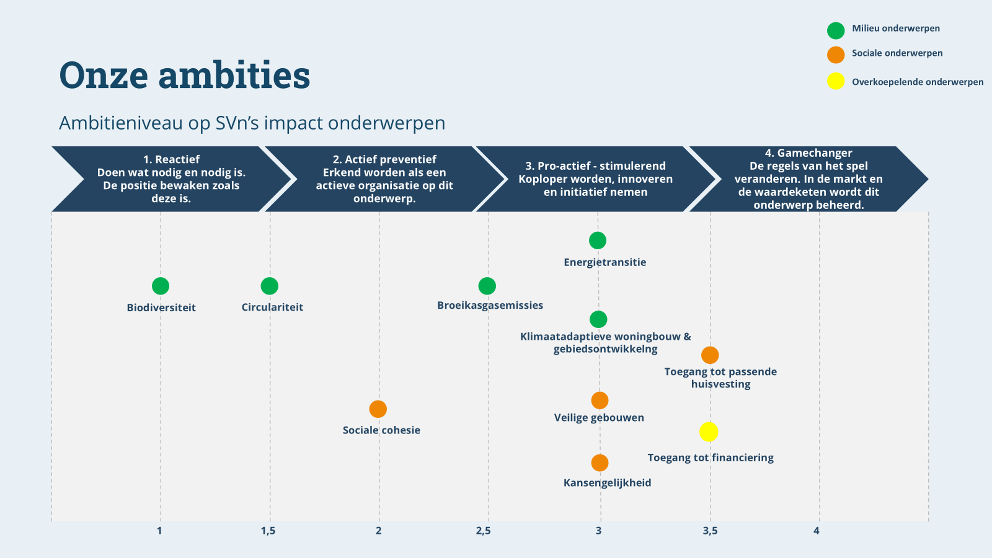
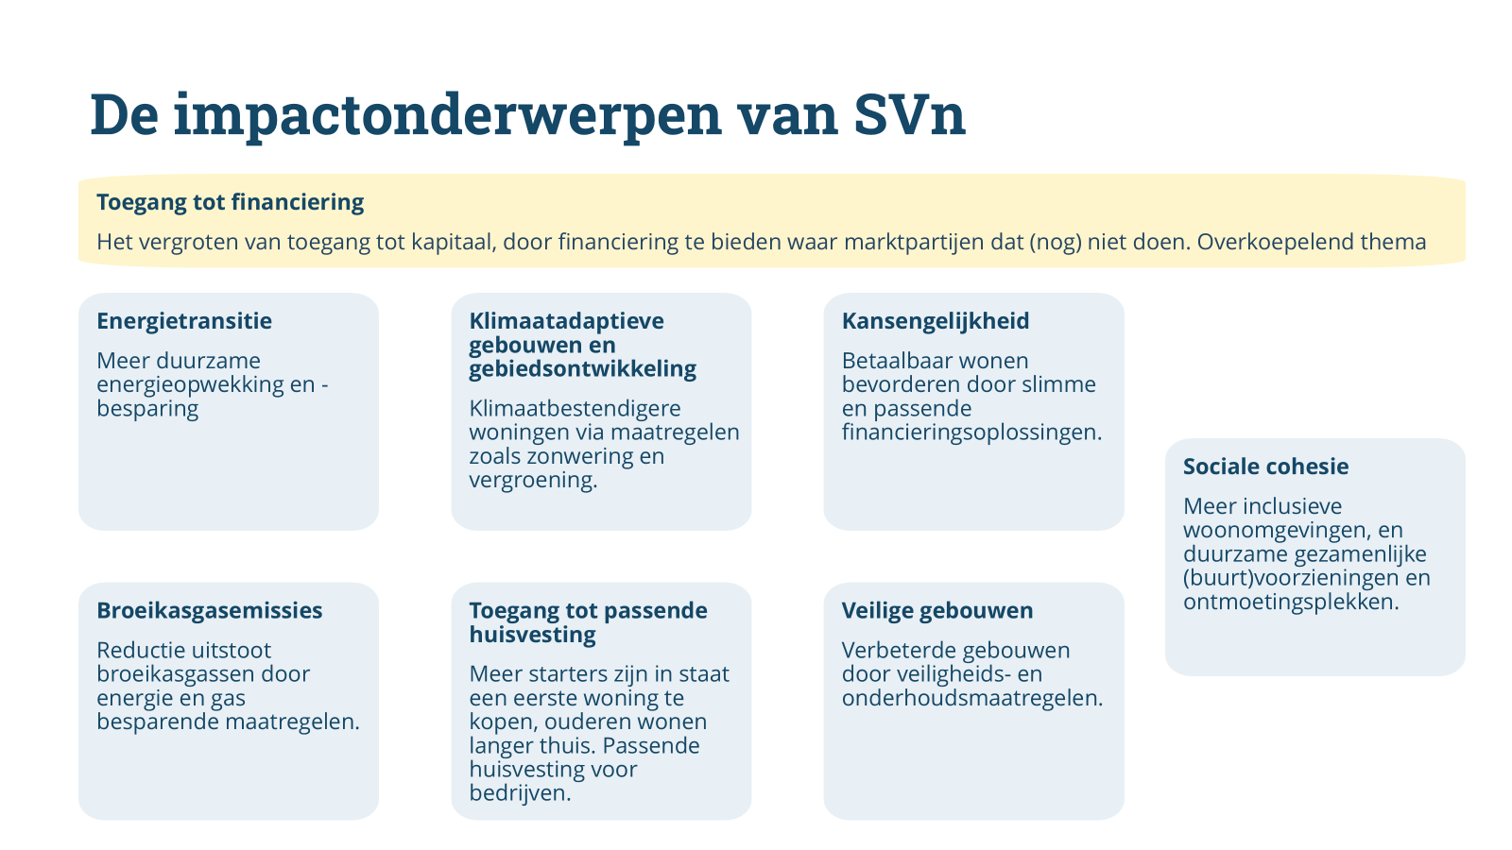
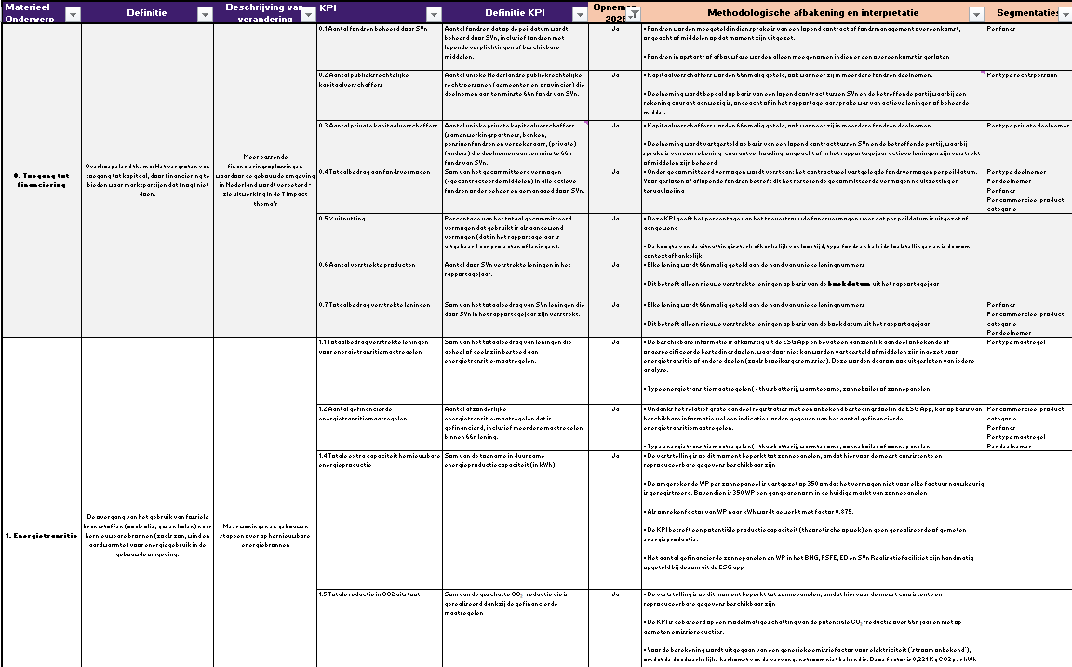
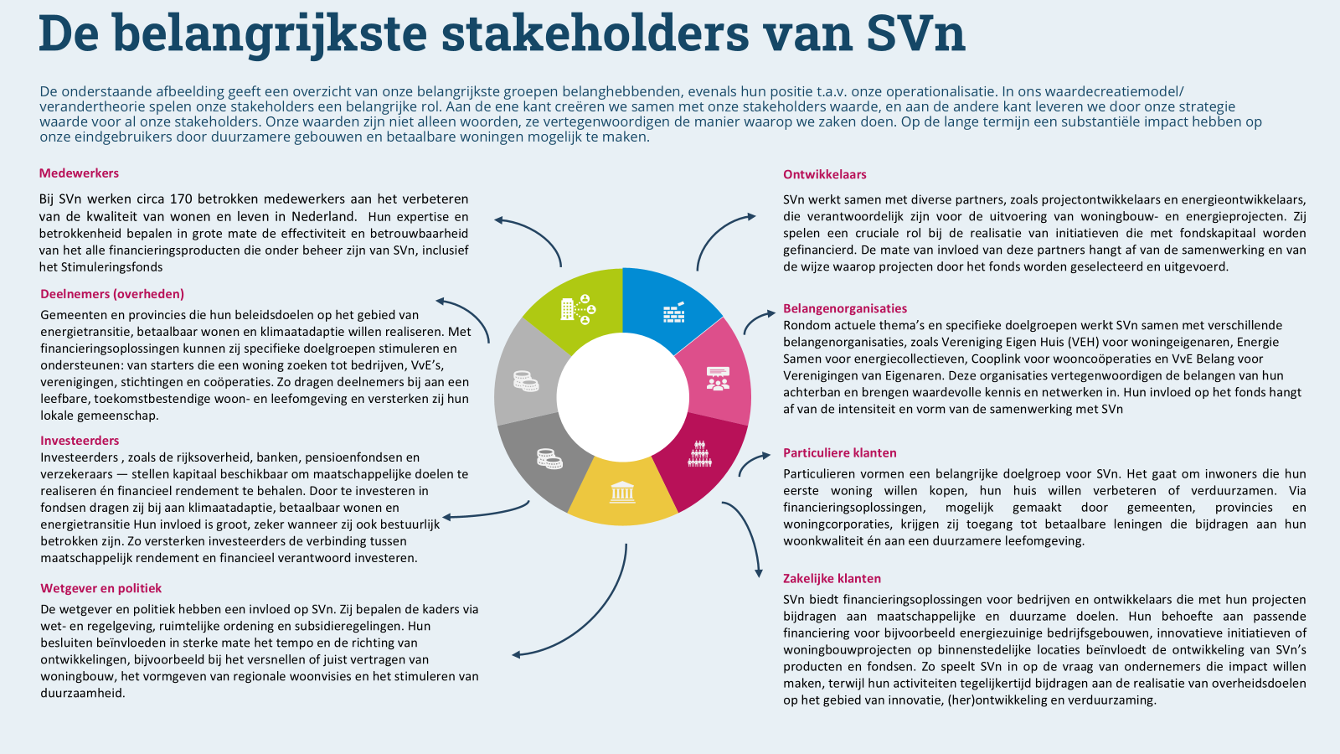
Impressie
Notes:
Doel
Gedeelde, gedragen basis creëren over wat impact voor SVn betekent en hoe dit vertaald wordt naar impactgebieden en ambities – gegoten in een impactstrategie
Activiteiten
Redenatie vanuit organisatie, activiteiten en gewenste impact
Betrokkenheid bestuur
Voortbouwen op voorgaande trajecten en documenten
Definiëren concrete definities, impacts, risico’s en kansen en doelstellingen
Resultaten
Gedeeld begrip en eigenaarschap van impactonderwerpen
Duidelijk en passend narratief als basis
Integratie in gehele strategie van SVn

Slide 11

Impact monitoring en reporting
SVn impactonderwerpen:
Toegang tot financiering (overkoepelend)
Broeikasgasemissies
Energietransitie
Toegang tot passende huisvesting

Slide 12
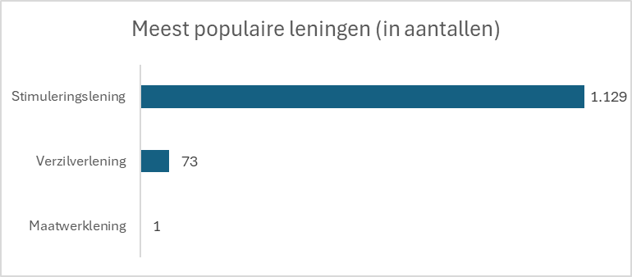
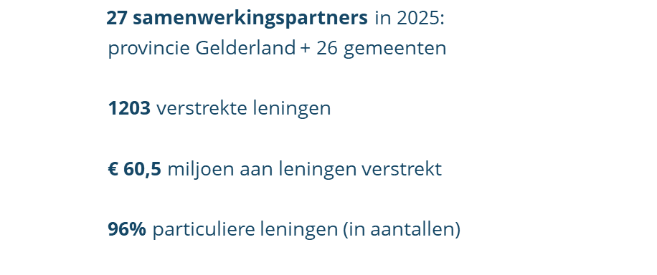
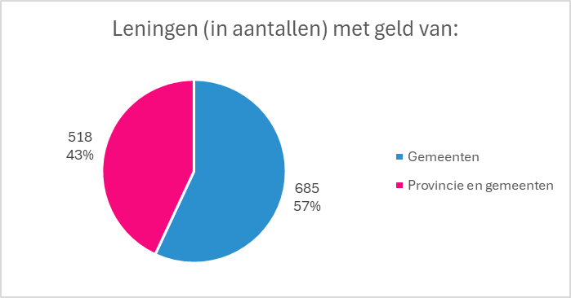
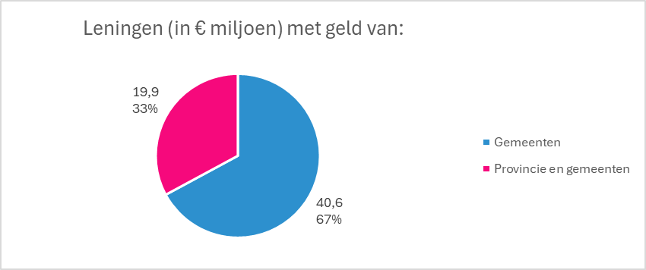
1. Toegang tot Financiering

Slide 13
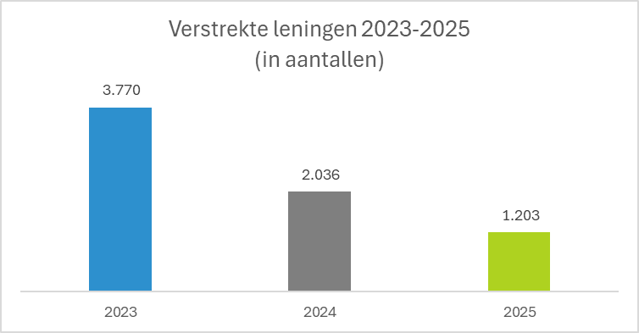
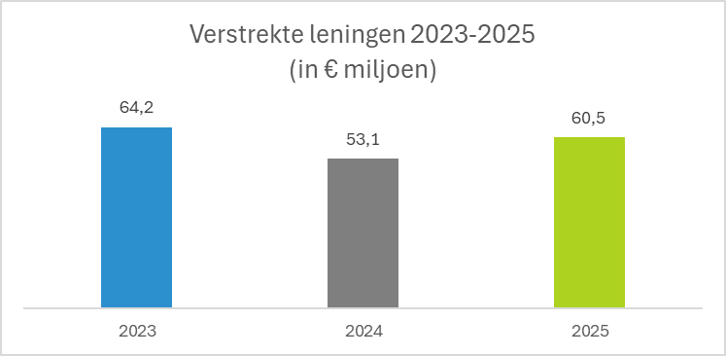
Toegang tot financiering

Slide 14
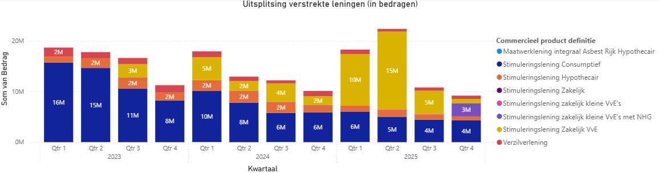
1. Toegang tot financiering

Slide 15
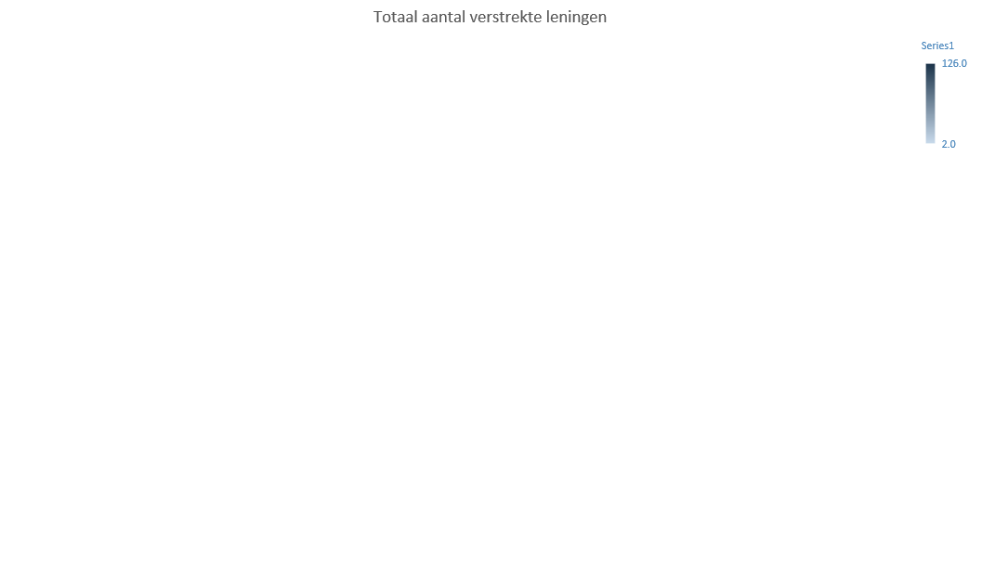

Slide 16
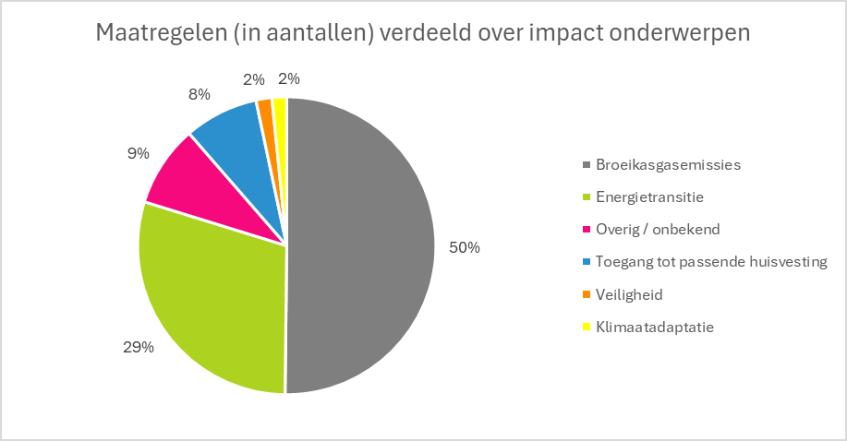
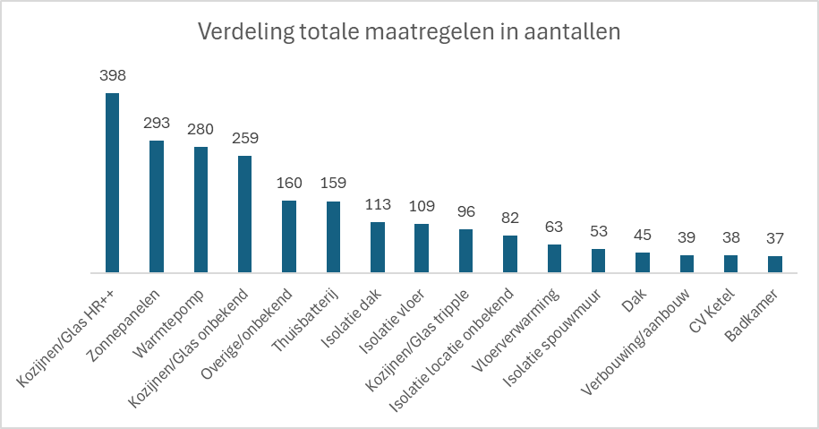
1. Toegang tot financiering
2.497 totale maatregelen € 42,7 miljoen voor maatregelen uitbetaald

Slide 17
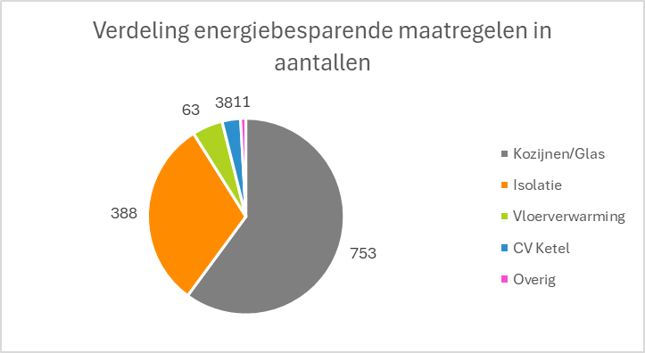
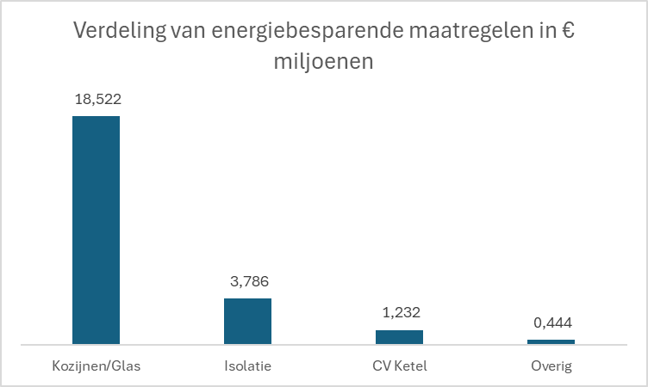
2. Broeikasgasemissie
1253 energiebesparende maatregelen €24 miljoen aan maatregelen uitbetaald

Slide 18
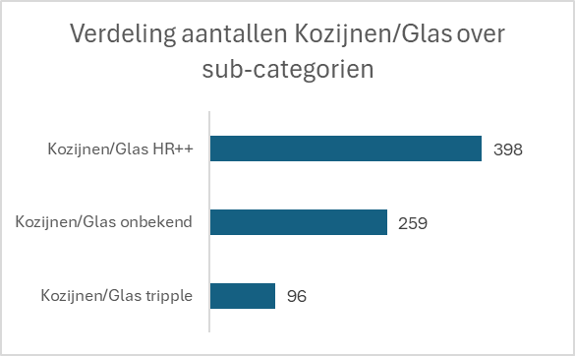
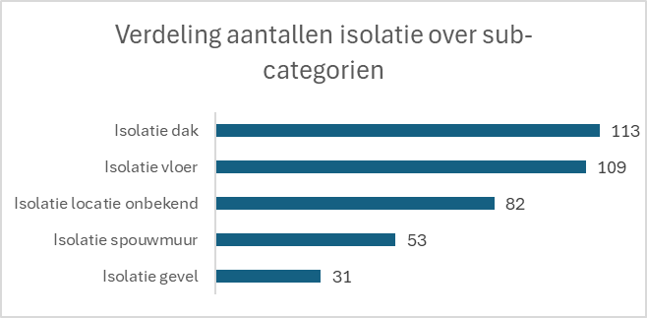
2. Broeikasgasemissie

Slide 19
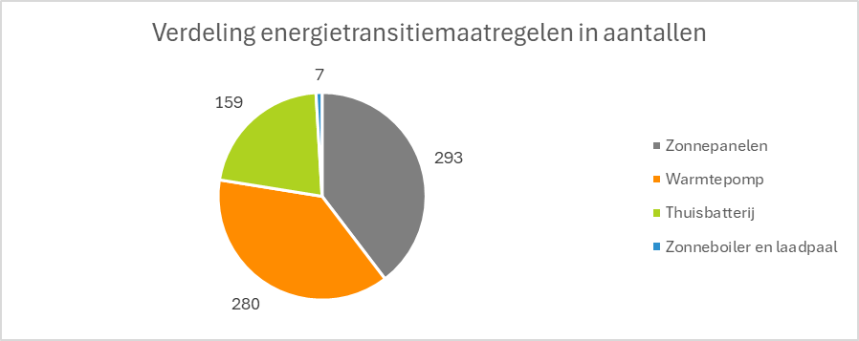
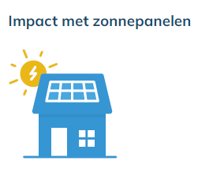
3. Energietransitie
739 energietransitiemaatregelen €6,6 miljoen aan maatregelen uitbetaald
217.460 kg CO2 vermeden
2.514 zonnepanelen gefinancierd
983.981 kwh in 1e jaar
= stroom voor ca. 387 huishoudens

Slide 20
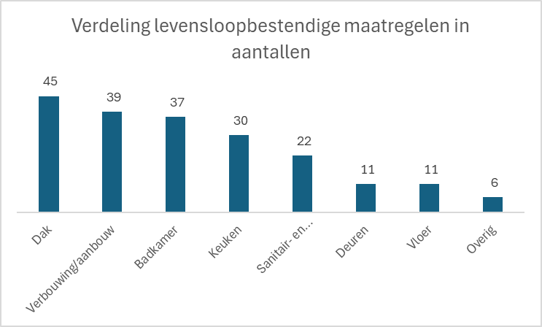
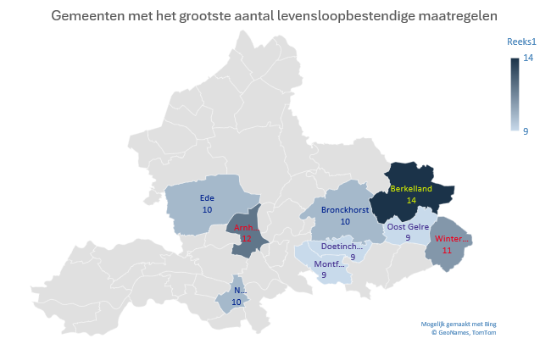
4. Toegang tot passende huisvesting
201 levensloopbestendige maatregelen gefinancierd € 5,3 miljoen uitbetaald
73 woningen levensloopbestendig voor ouderen (verzilverleningen)

Slide 21

Key takeaways
Impactmanagement werkt alleen als het integraal is
    Zonder een stevige basis in visie, governance en keuzes verliest monitoring zijn waarde.
Zorg voor duidelijk eigenaarschap van impact en data
    Heldere rollen, verantwoordelijkheden en besluitvorming.
Kies impactindicatoren bewust (en werk met representatieve en betrouwbare data)
    Meten om inzicht en sturing te krijgen, niet om activiteit te tellen.
Notes:
Impactmanagement werkt alleen als het integraal is “Zonder een stevige basis in visie, governance en keuzes verliest monitoring zijn waarde.”
Waarom dit nummer 1 is: Dit is het overkoepelende principe waar alles onder valt. Als dit niet klopt, helpen betrokkenheid, data of indicatoren ook niet.
Dit is de bestuurlijke waarheid die gemeenten en provincies herkennen (en vaak missen).
Alles wat volgt is hier een afgeleide van.
Zorg voor duidelijk eigenaarschap van impact en dataHeldere rollen, verantwoordelijkheden en besluitvorming.
Waarom deze cruciaal is:Zonder eigenaarschap gebeurt er niks met inzichten.Dit is waar impactmanagement in de praktijk meestal stukloopt.
Dit verbindt visie aan uitvoering en maakt het stuurbaar.
Interne betrokkenheid valt hier logisch onder.
Kies impactindicatoren bewust (en werk met proportionele, betrouwbare data)Meten om inzicht en sturing te krijgen, niet om activiteit te tellen.
Waarom deze derde plek verdient:Dit combineert drie van je punten:datakwaliteit & volledigheidproportionaliteit & haalbaarheidfocus op impact i.p.v. activiteit
Gemeenten hebben hier vaak last van “we meten veel, maar leren weinig”.
Monitoring wordt hier een middel, geen doel.

Slide 22

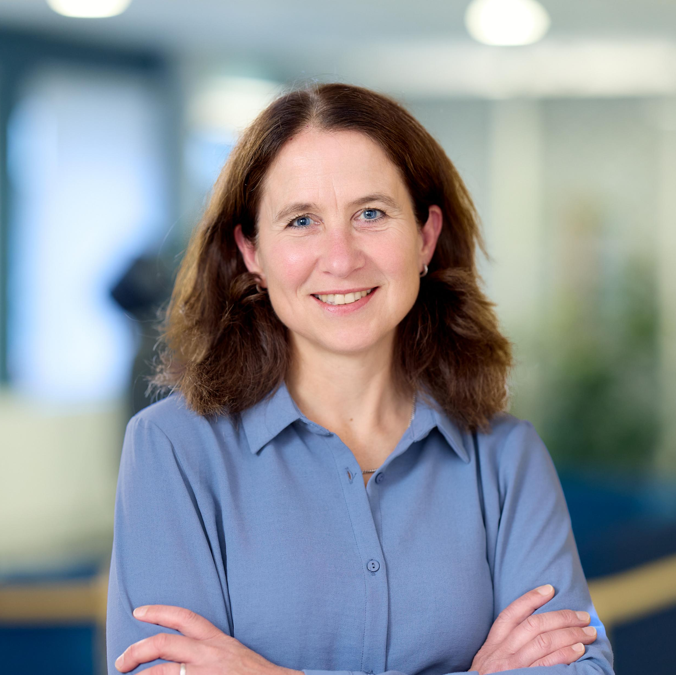
Voor vragen
Mildred Kolk
Impact Controller
SVn
m.kolk1@svn.nl
LinkedIn
Nina Zaadnoordijk
Adviseur impact & duurzaamheid
Impact House by Grant Thornton
Nina.zaadnoordijk@nl.gt.com
LinkedIn

Slide 23
Disclaimer
De hierin opgenomen informatie is uitsluitend informatief en van algemene aard en kwalificeert niet als enige vorm van advies of aanbeveling.
SVn heeft de hierin opgenomen informatie zorgvuldig opgesteld, maar mogelijk kan de informatie niet (meer) kloppen of actueel zijn.
Daarnaast geldt tussen de gebruiker van dit document en SVn de afspraken in de Deelnemersovereenkomst, inclusief de Voorwaarden Digitale SVn-omgeving.

